Slide 1
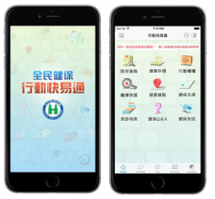
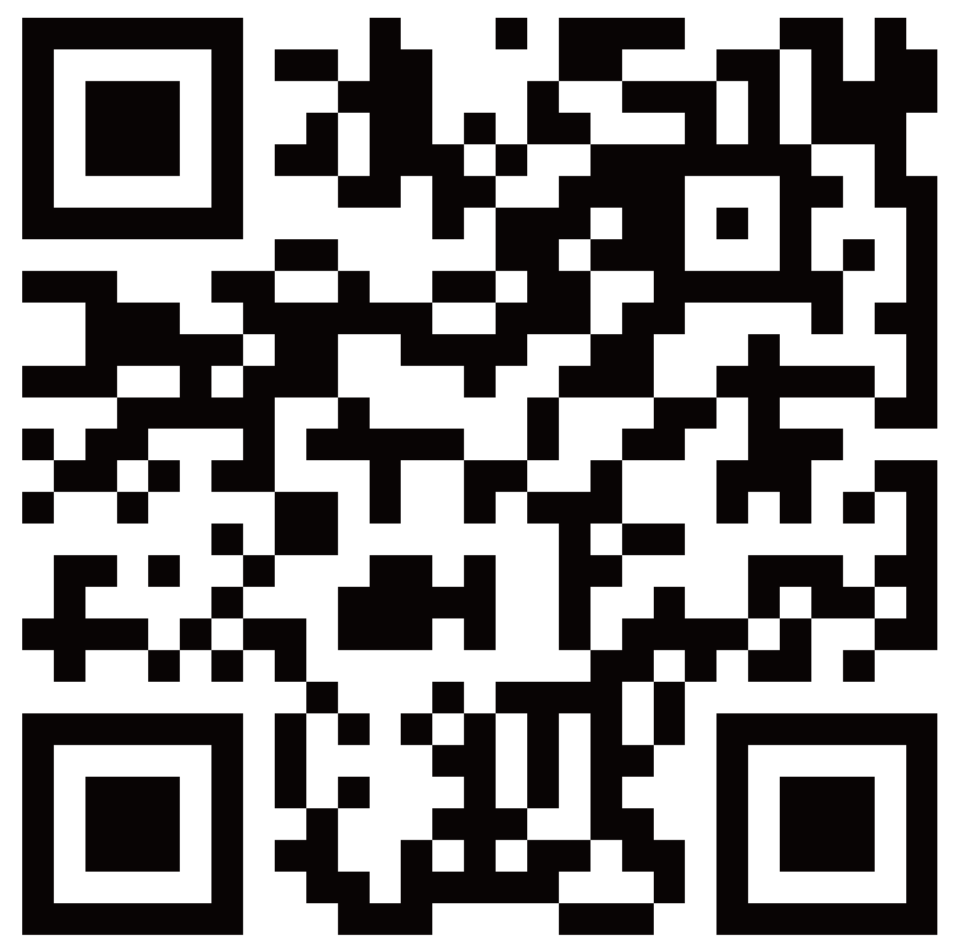
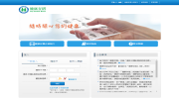
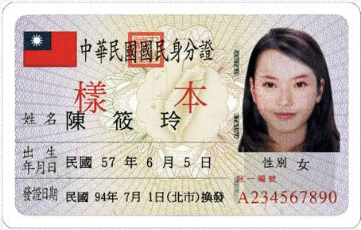
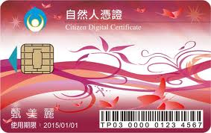
取得「健康存摺」的方式
在家用電腦
隨時用手機/平板
出門申辦
臨櫃申請
帶健保卡及身分證，
至健保署各分區業務
組及聯絡辦公室申請。
* 支援多種瀏覽器
Android/iOS
個人電腦
【全民健保
行動快易通】APP
完成健保卡註冊，以「一般登入」，輸入「身分證號」 「健保卡卡號」、「健保卡網路服務註冊密碼」及「圖形驗證碼」，免插卡登入
「已註冊健保卡」插卡登入
「自然人憑證」插卡登入
1.本人月租搭配行動上網門號可使用「快速認證」登入
2.行動裝置認證後，以「已註冊健保卡」輸入「帳號(身分證號」及「密碼」後登入
查詢據點
帶健保卡及戶號，
至約500處健保特約院所及公所，註冊後自助查詢健康存摺。

Slide 2
做個小測驗 判斷哪種申請方式最適合您
由此開始
方案1
手機APP
快速認證登入
Q1.
您是否為本國籍人士，目前使用的手機門號本人名義申辦，且門號方案為月租型搭配行動上網?
是
行動裝置認證
APP版
電腦版
否
方案2
自然人憑證
插卡登入
Q2.
是否有自然人憑證?
是
Q3.
有電腦與
讀卡機設備嗎?
有
無
方案3
健保卡登入
(第一次註冊需插卡， 之後即可免插卡登入)
是
有
Q4.
除了健保卡之外，
是否有戶籍資料(戶號+戶籍地址)
無
方案4
至全國500個查詢據點註冊與自助查詢
無
方案5
至健保署臨櫃申請

Slide 3
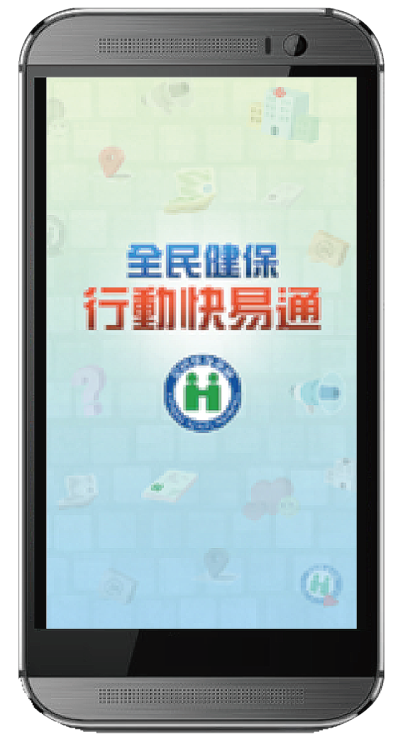
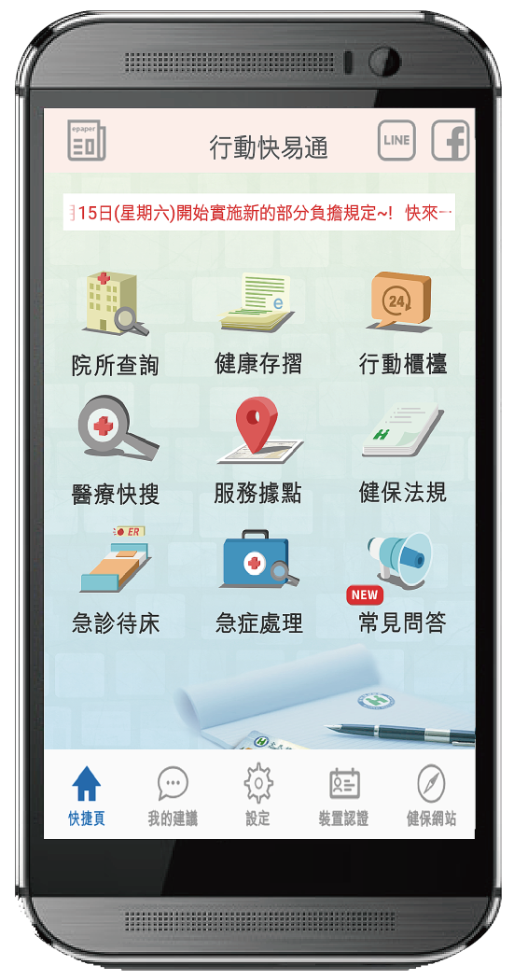
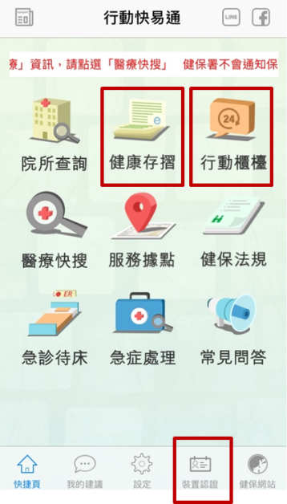
方案1 手機APP快速認證登入-1/2
下載安裝
健保快易通APP
Google Play/ Apple Store
點選【健康存摺】或【行動櫃檯】，或是首頁下方的【裝置認證】圖示，都可以進行認證。

Slide 4
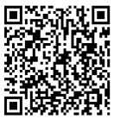
方案1 -4 步驟完成手機認證-2/2
手機快速認證教學 也有影片版本喔！
註：企業租用【公務】門號、預付卡不適用此方案
Notes:
註：企業租用【公務】門號、預付卡不適用

Slide 5
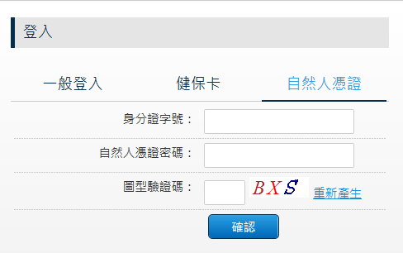
方案2-1 自然人憑證插卡登入
連結健保署健康存摺首頁 (https://myhealthbank.nhi.gov.tw)
將自然人憑證插入讀卡機
以自然人憑證密碼登入，不用再另外申請密碼。

Slide 6
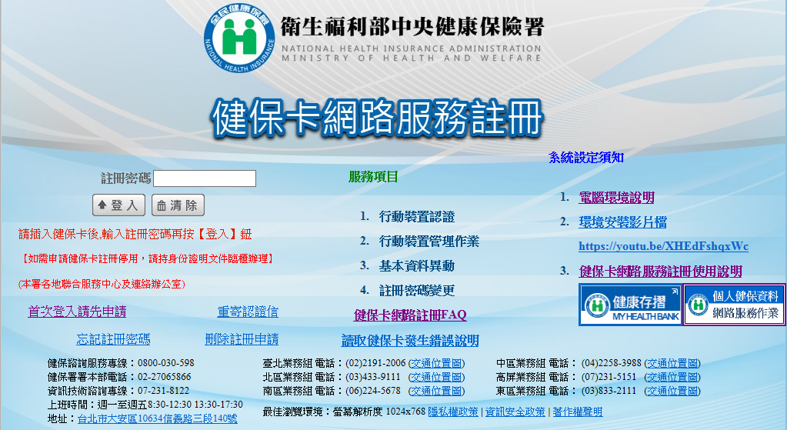
方案2-2 健保卡登入-1/2
首次使用請先註冊健保卡
連結健保卡網路服務註冊 (https://cloudicweb.nhi.gov.tw/cloudic/system/Login.aspx)
將健保卡插入讀卡機
註冊需輸入下列資料
戶號(戶口名簿內頁左上角)+
戶籍地址
聯絡電話
E-mail
設定一組健保卡密碼

Slide 7
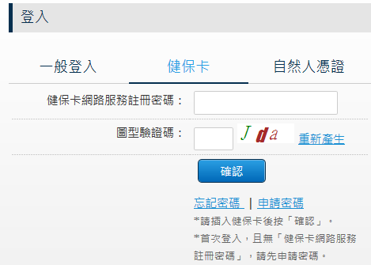
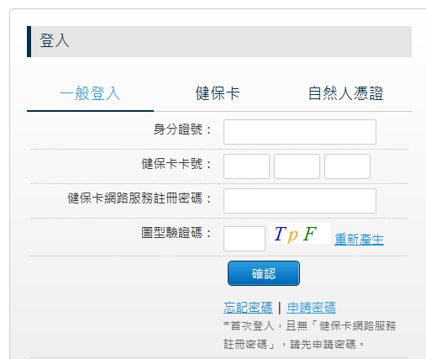
方案2-2 健保卡登入-2/2
連結健保署健康存摺首頁 (https://myhealthbank.nhi.gov.tw)
首次登入需插健保卡
之後可免插卡「一般登入」

Slide 8
方案3 至據點註冊/查詢
若您手邊沒有電腦和讀卡機，部分醫療院所、鄉（鎮、市、區）公所及保險公司設有「健康存摺」專用電腦，您可以：
攜帶健保卡至據點自助查詢健康存摺資料。
若健保卡尚未註冊(尚未設定密碼)，
需再準備戶口名簿(戶號及戶籍地址)，至據點由服務人員協助註冊後，自助查詢健康存摺資料。
方案4 臨櫃申請
只要攜帶本人健保卡、身分證到健保署各分區業務組及聯絡辦公室，就可以臨櫃申請註冊，自行查詢健康存摺資料!
Notes:
https://www.nhi.gov.tw/Content_List.aspx?n=137646FB0ED7246C&topn=CA428784F9ED78C9

Slide 9
若您有關問題請洽
健保諮詢服務專線：0800-030-598
（手機請改撥：(02)2326-9440）
南區業務組專案承辦人06-2245678分機8253楊小姐

